Slide 1
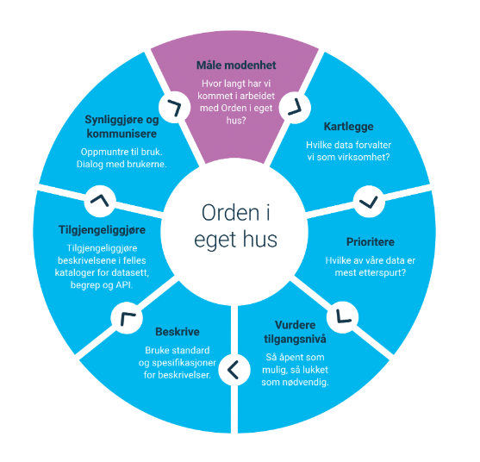
Metadataforvaltning helsedatakilder
Truls Korsgaard
Helsedataservice
Direktoratet for e-helse

Slide 2
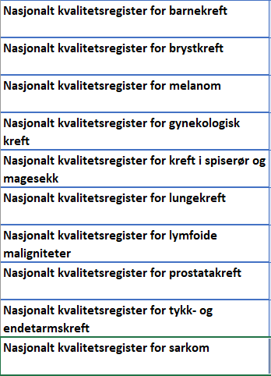
Oversikt norske helsedatakilder
Pasientjournaler
(8+)
Sentrale
Helseregistre
(17)
(Helsedata.no)
Nasjonale
medisinske kvalitetsregistre
(51)
(Variabelbiblioteket.no)
(Helsedata.no)
Andre medisinske kvalitetsregistre
(150++)
Forsknings-biobanker
(192?)
(Biobankregisteret.no)
Annet
Pasientjournal:
Lege
Pasientjournal: Tannlege
Pasientjournal
[Etc.]
Pasientjournal
[Etc.]
Pasientjournal
[Etc.]
Pasientjournal
[Etc.]
Pasientjournal
[Etc.]
Pasientjournal
[Etc.]
Pasientjournal
[Etc.]
Pasientjournal:
Lege
Pasientjournal: Tannlege
Pasientjournal
[Etc.]
Pasientjournal
[Etc.]
Pasientjournal
[Etc.]
Pasientjournal
[Etc.]
Pasientjournal
[Etc.]
Pasientjournal
[Etc.]
Pasientjournal
[Etc.]
Pasientjournal:
Fastlege
Pasientjournal: Tannlege
Pasientjournal
Helseforetak
Pasientjournal
Avtalespesialist
Pasientjournal
Klinikk
Pasientjournal
DPS / BUP
Pasientjournal
…
Pasientjournal
…
Pasientjournal
….
NPR
KPR
DÅR
MFR
Abort
-registeret
Resept
-registeret
SYSVAK
NORM
RAVN
NOIS
MSIS
HKR
Kreft
-registeret
Genetisk MU nyfødte
Helsearkiv-registeret
Forsvarets helse
-register
Bivirknings-registeret
CPRN
Brystkreft
–reg.
Prostata
kreftreg.
KOLS
–reg.
NorKog
Norsk hjertestans
–reg.
SOReg-N
NNRR
NRA
Hoftebrudd
–reg.
Gynkreft
–reg.
Tykk- og endetarms
–kreftreg.
ROAS
Norsk hjerneslag
–reg.
NORKAR
Tonsille
–reg.
Norsk pacemaker og ICD- reg.
NORIC
Gastronet
Døv
–blindhet
–reg.
Rygg-kirurgi
NKR
LTMV
Diabetes
–reg. for voksne
Norsk hjertesvikt
–reg.
HIV
NNK
Muskel
–reg.
Korsbånd
–reg.
Lungekreft
–reg.
BDR
Nasjonalt traume
–reg.
Norsk hjerte
–infarktreg.
NorArtritt
NKIR
Norsk Parkinson
-reg. og biobank
Norscir
Nasjonalt barnehofte
-reg.
Føflekkreft
–reg.
SmerteReg
NRL
NGER
Norsk intensiv
–reg.
LKG
–reg.
NNR
NoRGast
NBKR
Lymfom
–reg.
ABLA NOR
HISREG
Norsk hjerte
–kirurgireg.
NorSpis
MS
–reg.
Norsk
porfyri
–reg.
NorVas
192stk
Grunndata
Sosioøkonomiske data
Helseundersøkelser
Tromsø
-undersøkelsen
Kvinner og Kreft
SAMINOR
HUNT
Homocysteinund og HUSK
HPR
PREG
BED REG
Inntekt
Skatt
Trygd
FLR
LSR
HealthTerm
Sivilstatus
Straff
Utdanning
TROFINN
OPPHED
Oslo I-II
HUBRO/
innv. HUBRO
MoRo
RESH
HTK
AR
Familieforhold
Geo/matrikkel
…
CONOR
MoBa
Reg. helse
-undersøkelser

Slide 3
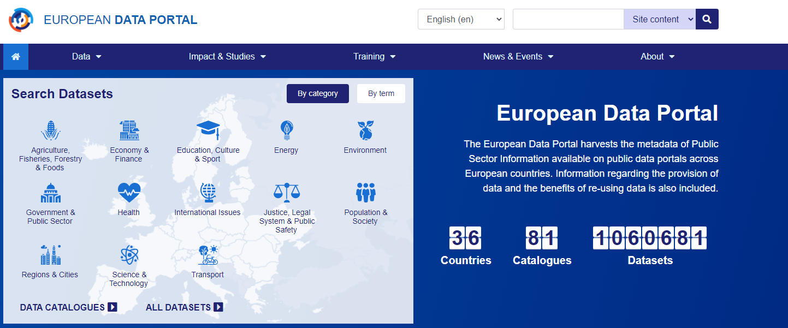

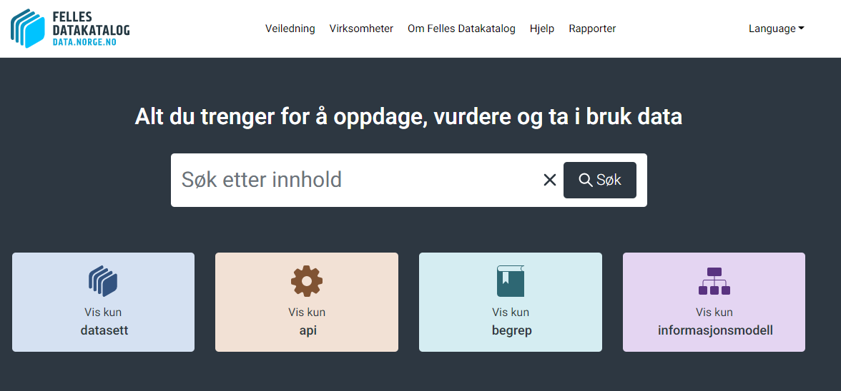
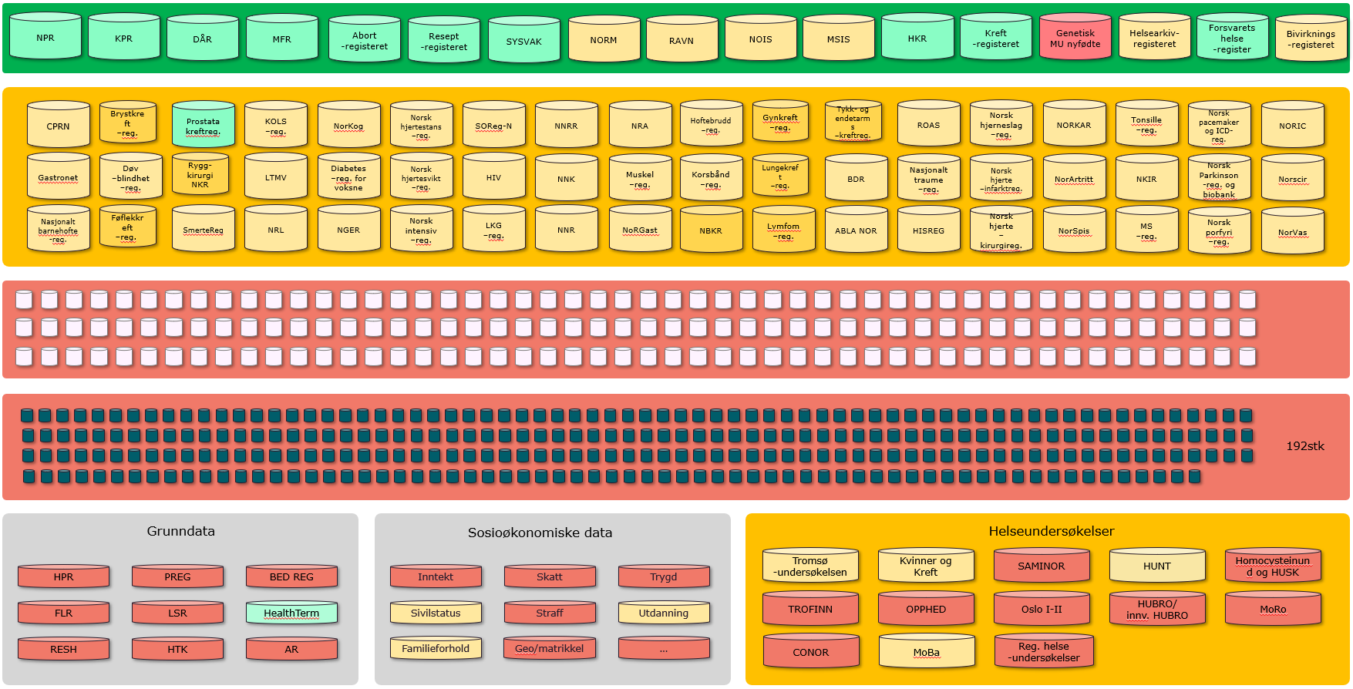
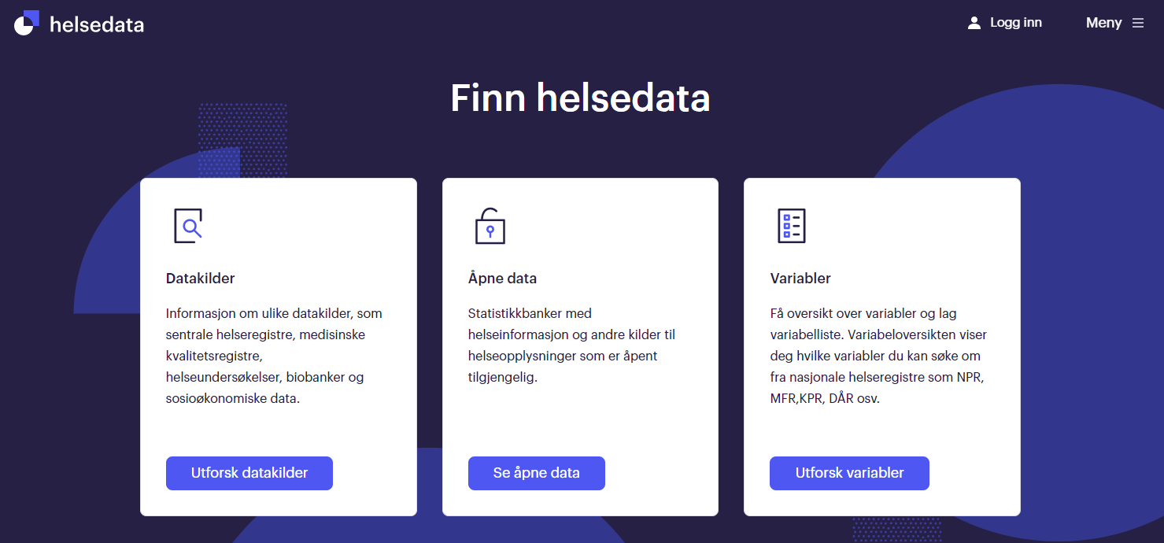

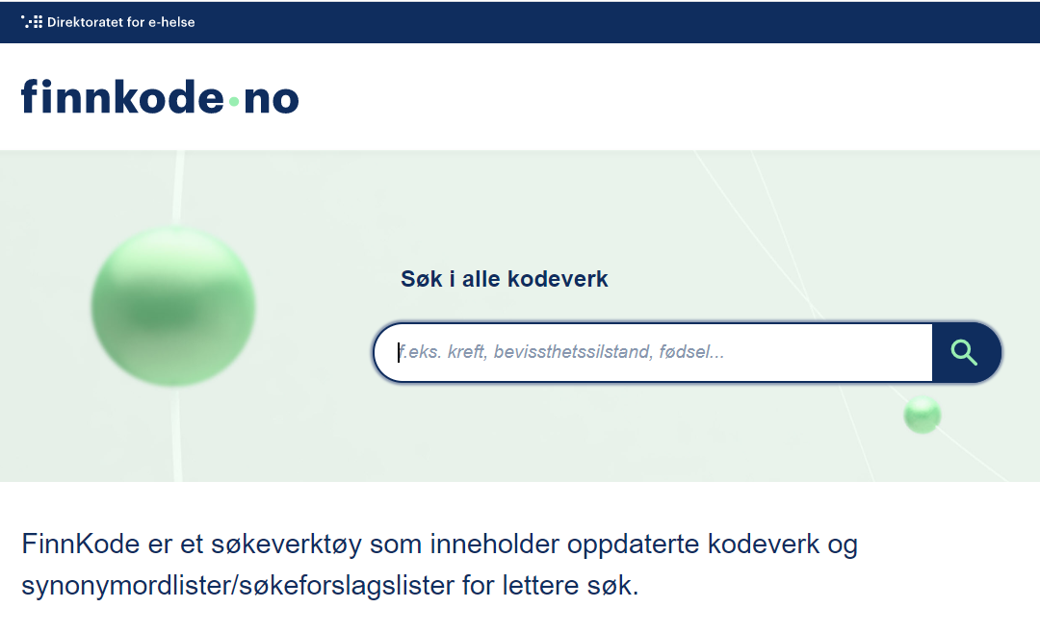

Metadata overordnet verdikjede
European Data Portal
Spesifikasjon
Felles
Datakatalog
Helsedata-kilder
Helsedata.no
Import
Berikning
og begreps-koordinering
Tilgjengelig-gjøring
DCAT og FAIR
Metadata forvaltningsløsning
Finnkode.no
Eksport-/importfiler
So far a manual workflow

Slide 4
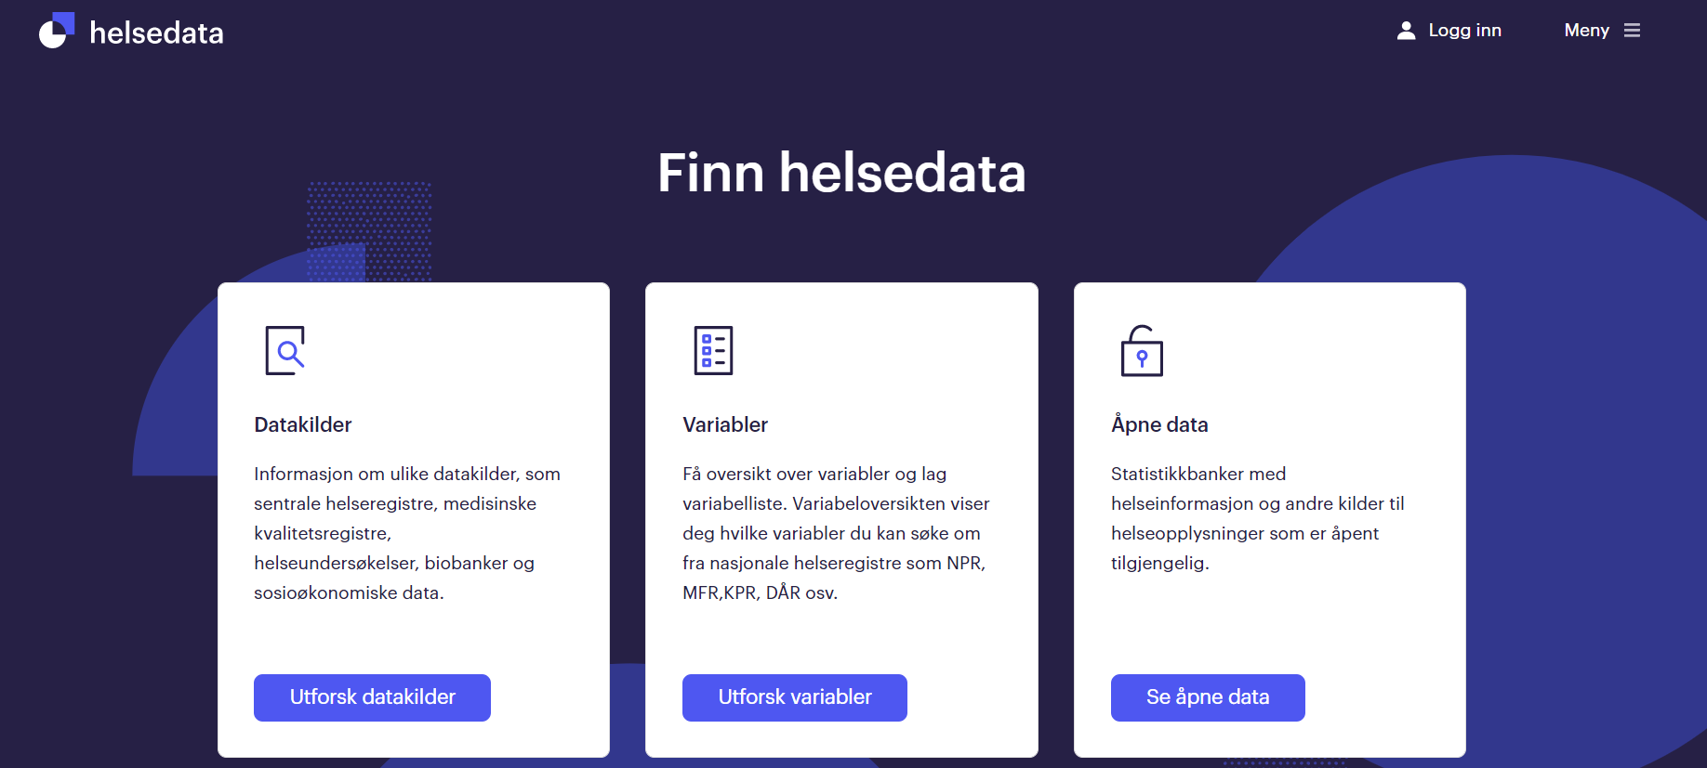
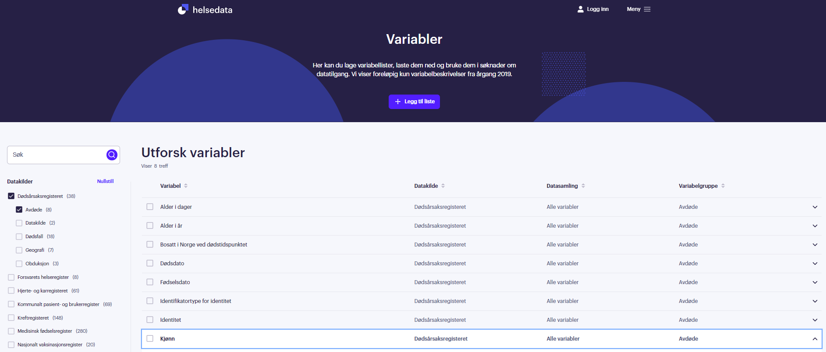
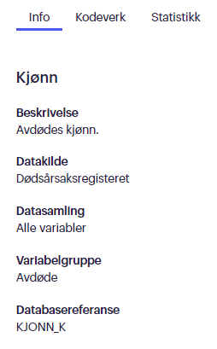
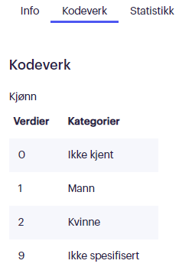
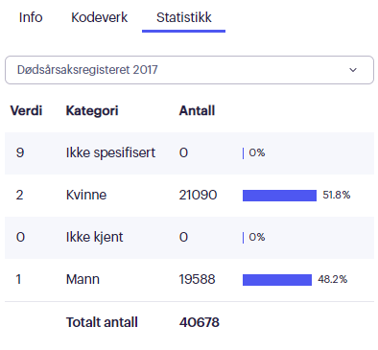
Helsedata.no

Slide 5
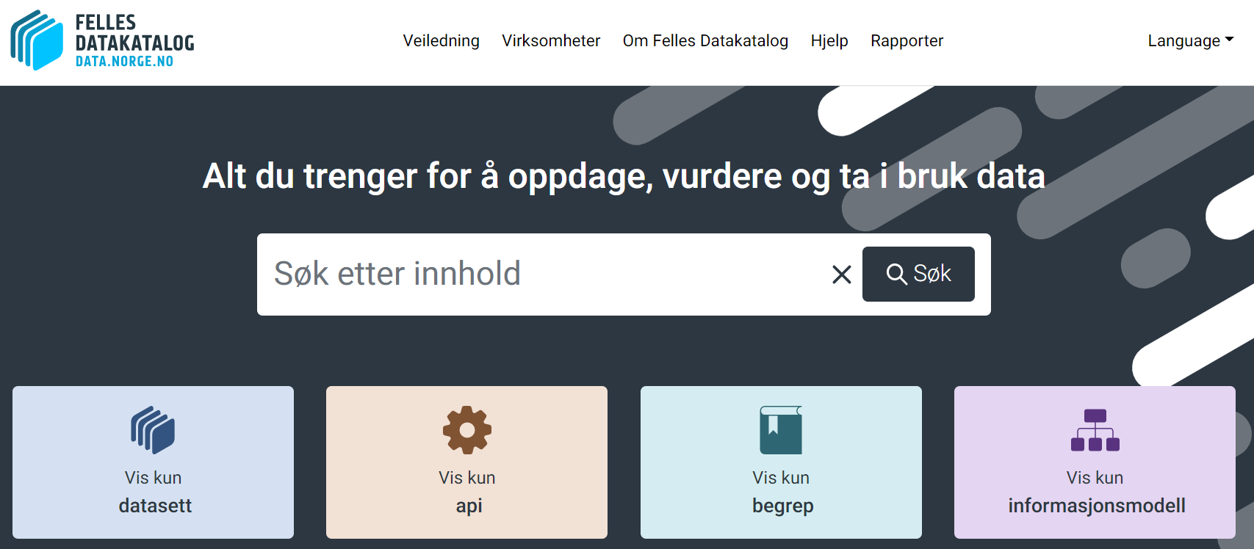
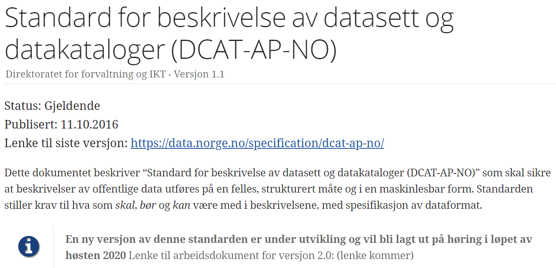
Datasett
API
Begrep
Informasjonsmodell
Omforene
Revidere

Slide 6
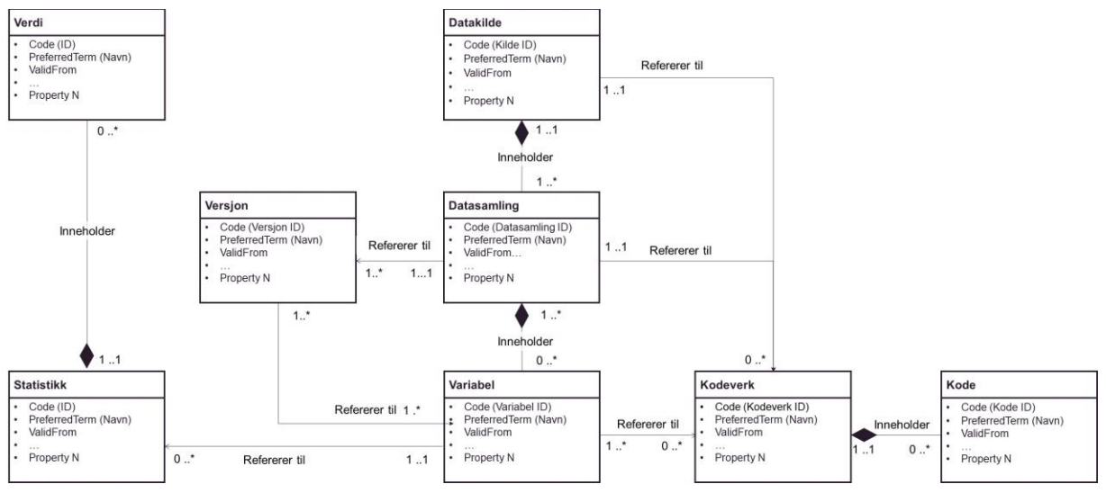
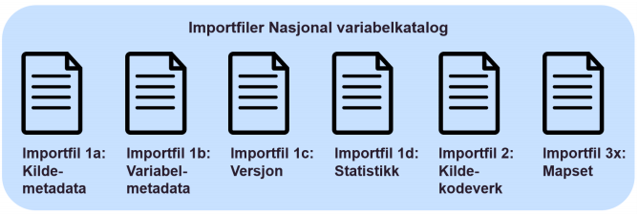
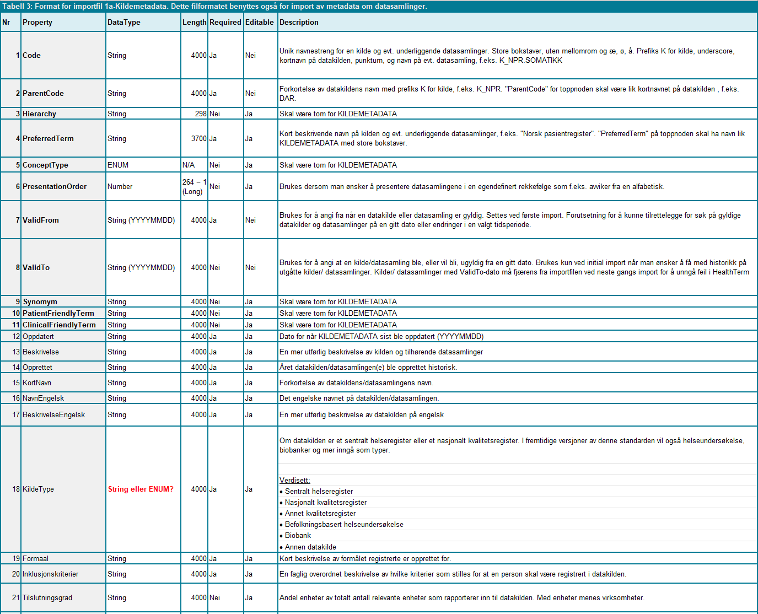
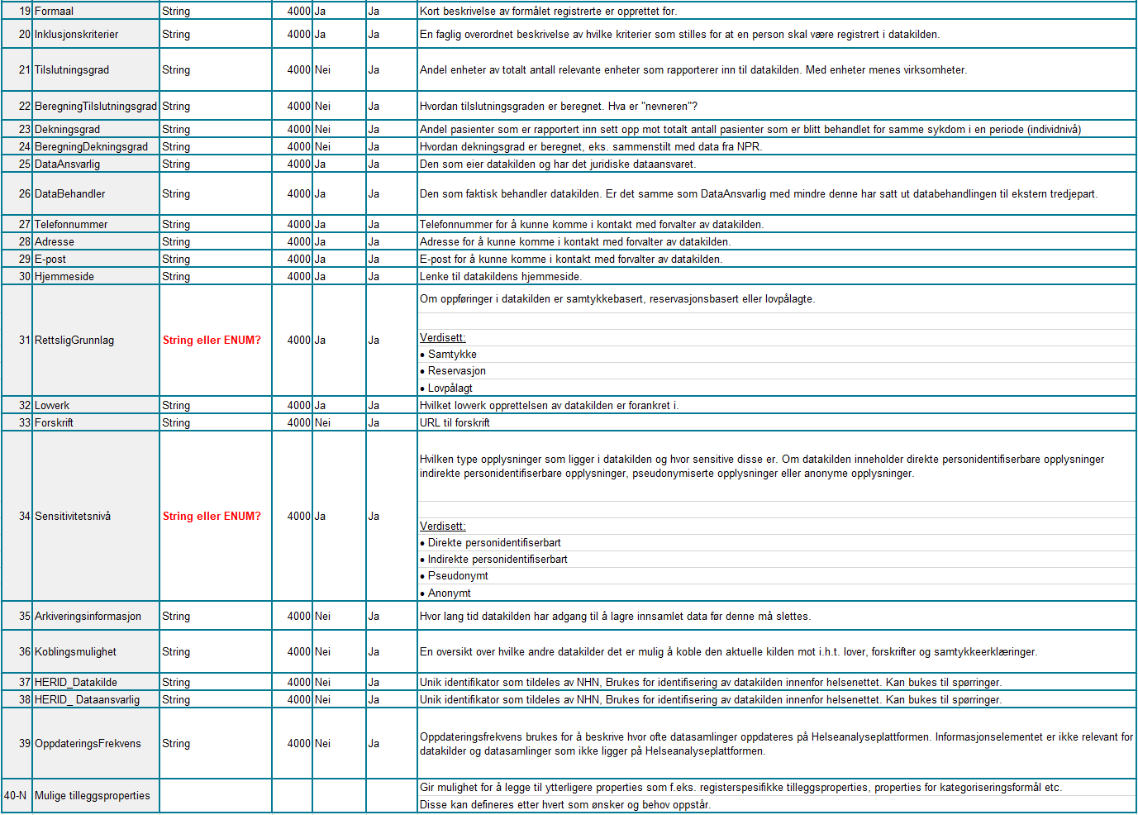
Datasett: beskrivelse
Datasett: tittel
Datasett: identifikator
Datasett: tema
Datasett: utgiver
Datasett: kontaktpunkt
Datasett: datasettdistribusjon
Datasett: emneord
Datasett: tilgangsnivå
Datasett: skjermingshjemmel
Datasett: begrep
Datasett: i samsvar med
Datasett: dokumentasjon
Datasett: frekvens
Datasett: har versjon
Datasett: er versjon av
Datasett: landingsside
Datasett: språk
Datasett: annen identifikator
Datasett: opphav
Datasett: relatert ressurs
Datasett: utgivelsesdato
Datasett: eksempeldata
Datasett: kilde
Datasett: dekningsområde
Datasett: tidsrom
Datasett: type
Datasett: endringsdato
Datasett: versjon
Datasett: versjonsnote
Datasett: skaper
Datasett: refererer til
Datasett: er referert av
Datasett: er del av
Datasett: har del
Datasett: krever
Datasett: er påkrevd av
Datasett: erstatter
Datasett: erstattes av
Omforene
Revidere

Slide 7
HealthTerm-properties
KILDEMETADATA-properties
Helseundersøkelse- properties
DCAT-properties
Code
Identifikator
dct:identifier
Oppdatert
SistOppdatert
dct:modified
Dekningsgrad
?
?
Sensitivitetsnivå
Følger?
cspv:follows
Usikker på hva som ligger i denne
Metode
?
?
?
Utgiver
dct:publisher
Dqv:hasQualityMeasurement?
ParentCode
Er del av
dct:isPartOf
Beskrivelse
Beskrivelse
dct:description
BeregningDekningsgrad
?
?
Arkiveringsinformasjon
?
?
Tidsramme
?
?
Hva ligger i denne?
Tema
dcat:theme
Tema er obligatorisk i dcat-ap-no
Hierarchy
HT-spesifikk
Opprettet
Utgivelsesdato
dct:issued
Databehandler
Kontaktpunkt?
dcat:contactPoint
Koblingsmulighet
?
?
Utvalg
(Inklusjonskriterier?)
?
Variabel_PreferredTermBegrep
dct:subject
Hva er denne property’en?
PreferredTerm
Tittel
dct:title
KortNavn
Tittel
dct:title
Dataansvarlig
Kontaktpunkt?
dcat:contactPoint
dct:publisher?
HERID_Datakilde
Kontaktpunkt?
dcat:contactPoint
KjenteProblemer
Kvalitetsnote
dqv:QualityAnnotation
Emneknagg(ny)?
Emneord
dcat:keyword
Emneord brukes også på HT-Terms
ConceptType
HT-spesifikk
NavnEngelsk
Tittel
dct:title
Telefonnummer
Kontaktpunkt
dcat:contactPoint
HERID_Dataansvalig
Kontaktpunkt
dcat:contactPoint
Ansvarlig
Kontaktpunkt?
dcat:contactPoint
Creator, dct:creator?
Dekningsområde
dct:spatial
PresentationOrder
HT-spesifikk
BeskrivelseEngelsk
Beskrivelse
dct:description
Adresse
Kontaktpunkt
dcat:contactPoint
OppdateringsFrekvens
Frekvens
dcat:accrualPeriodicity
Studie
ErDelAv?
Dct:isPartOf
Dct:isPartOf sier at det skal være part of et annet datasett. Det er vel ikke tilfellet her?
Tidsrom
dct:temporal
ValidFrom
KildeType
Extension
E-post
Kontaktpunkt
dcat:contactPoint
Distribusjon
dcat:distribution
Extension
ValidTo
Formaal
Formål
dcatno:objective
Jeg finner ikke dcatno:objective
Hjemmeside
Kontaktpunkt
dcat:contactPoint
Utgivertype
Aktør:Utgivertype
Hva er forskjellen på ansvarlig vs databehandler og dataansvarlig?
prov:qualifiedAttribution
Synonym
Inklusjonskriterier
?
?
Rettslig grunnlag
Følger
cspv:follows
PatientFriendlyTerm
Tilslutningsgrad
Kompletthet?
dqv:dimension
Lovverk
Følger
cspv:follows
Dqv:hasQualityMeasurement?
Forklaring
ClinicalFriendlyTerm
BeregningTilslutingsgrad
Kompletthet?
dqv:dimension
Forskrift
Følger
cspv:follows
Foreslått ferdig
KILDEMETADATA
DCAT-AP-NO
DCAT Version 2.0
Til diskusjon

Slide 8
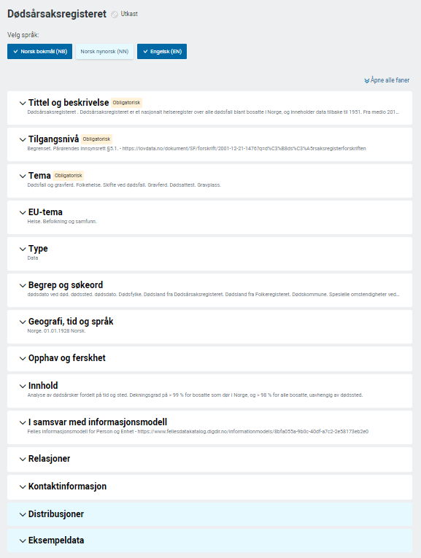
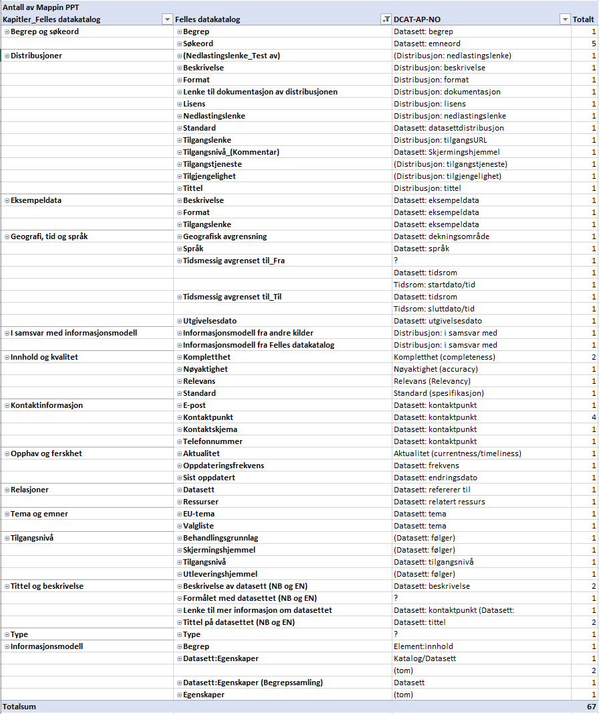
Felles datakatalog_Metadata datasett
Datasett: beskrivelse
Datasett: tittel
Datasett: identifikator
Datasett: tema
Datasett: utgiver
Datasett: kontaktpunkt
Datasett: datasettdistribusjon
Datasett: emneord
Datasett: tilgangsnivå
Datasett: skjermingshjemmel
Datasett: begrep
Datasett: i samsvar med
Datasett: dokumentasjon
Datasett: frekvens
Datasett: har versjon
Datasett: er versjon av
Datasett: landingsside
Datasett: språk
Datasett: annen identifikator
Datasett: opphav
Datasett: relatert ressurs
Datasett: utgivelsesdato
Datasett: eksempeldata
Datasett: kilde
Datasett: dekningsområde
Datasett: tidsrom
Datasett: type
Datasett: endringsdato
Datasett: versjon
Datasett: versjonsnote
Datasett: skaper
Datasett: refererer til
Datasett: er referert av
Datasett: er del av
Datasett: har del
Datasett: krever
Datasett: er påkrevd av
Datasett: erstatter
Datasett: erstattes av
?

Slide 9
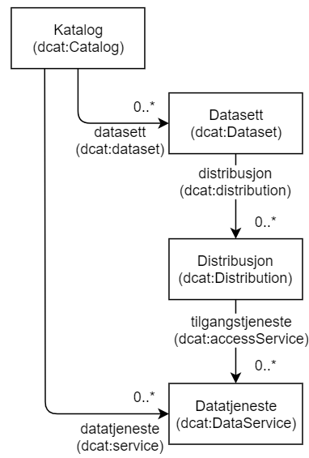
Logisk informasjonsmodell for helsedata i HealthTerm
Verdi
Datakilde
Code (ID)
PreferredTerm (Navn)
ValidFrom
…
Property N
Code (Kilde ID)
PreferredTerm (Navn)
ValidFrom
…
Property N
Refererer til
1 ..1
0 ..*
1 ..1
Inneholder
1 ..*
Versjon
Datasamling
Inneholder
Code (Versjon ID)
PreferredTerm (Navn)
ValidFrom
…
Property N
Code (Datasamling ID)
PreferredTerm (Navn)
ValidFrom…
…
Property N
Refererer til
1 ..1
Refererer til
1..*
1...1
1..*
1 ..*
Inneholder
1 ..1
0 ..*
0 ..*
Statistikk
Variabel
Kodeverk
Kode
Code (ID)
PreferredTerm (Navn)
ValidFrom
…
Property N
Refererer til
1 .*
Code (Variabel ID)
PreferredTerm (Navn)
ValidFrom
…
Property N
Code (Kodeverk ID)
PreferredTerm (Navn)
ValidFrom
…
Property N
Code (Kode ID)
PreferredTerm (Navn)
ValidFrom
…
Property N
Refererer til
Inneholder
0 ..*
Refererer til
1 ..1
1 ..*
0 ..*
1 ..1
0 ..*

Slide 10
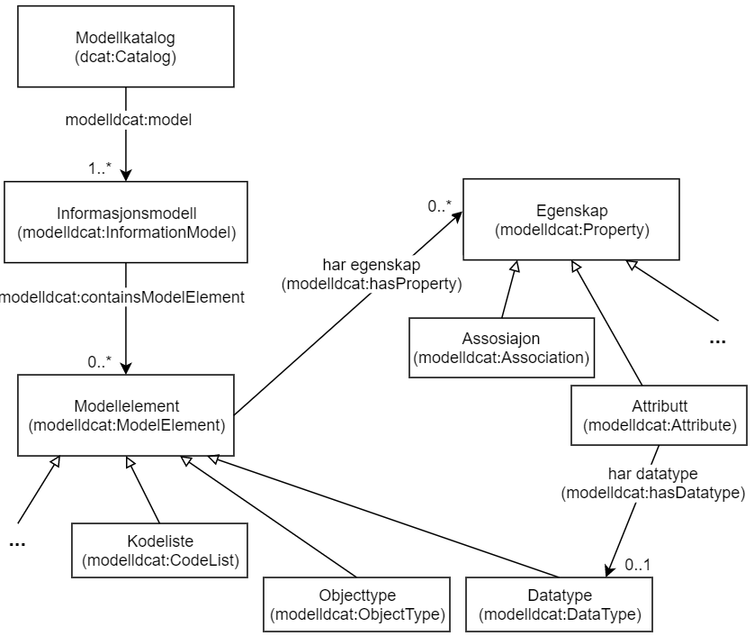
Forenklet modell, deler av Modell DCAT-AP-NO
«LOGISK MODELL:Property»
VARIABELMETADATA:properties
«Enkeltobjekt»
«VARIABELMETADATA:Assosiasjon (Ny?)»
«VARIABELMETADATA:Attributt (Ny?)»
«VARIABELMETADATA:Objekttype (Ny?)»
«VARIABELMETADATA:DataType»

Slide 11

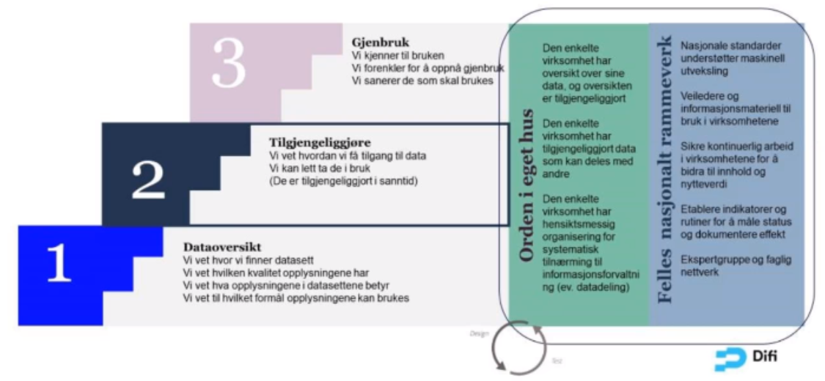
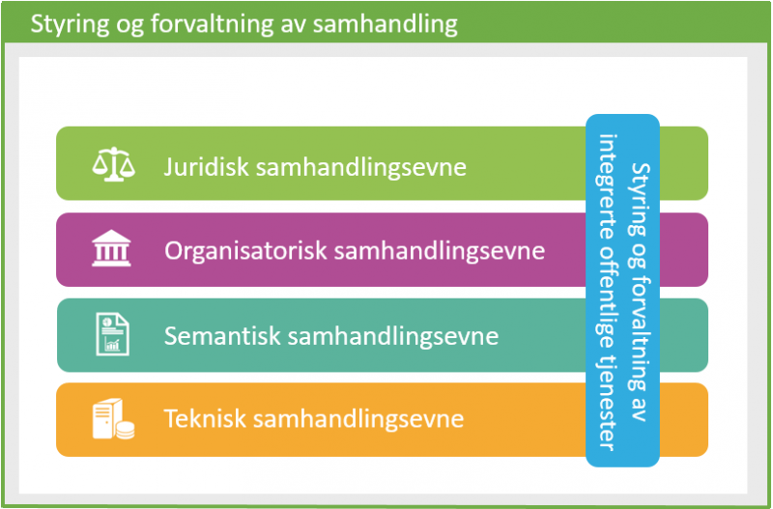
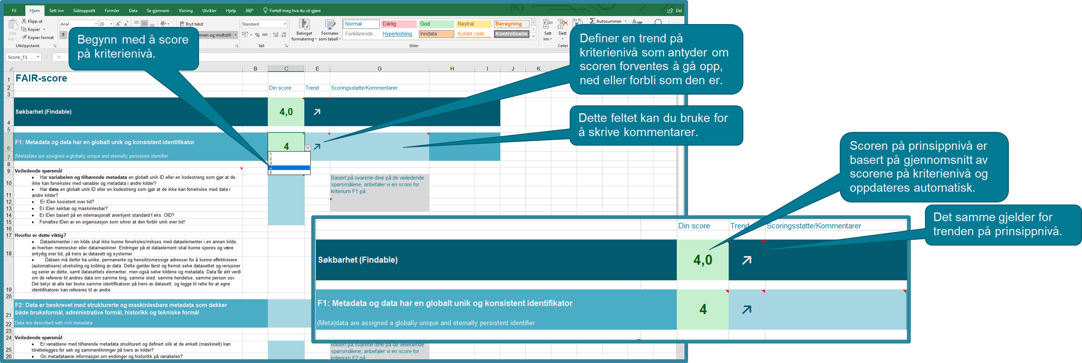
Veileder og evalueringsverktøy (for mennesker)

Slide 12
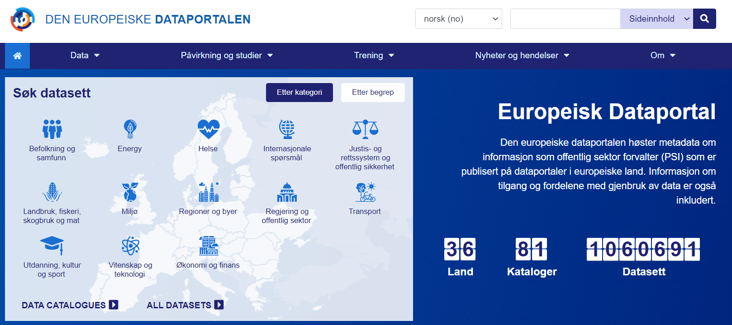
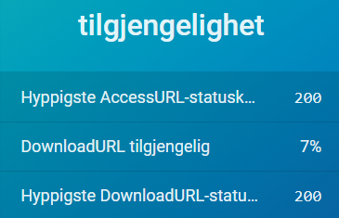
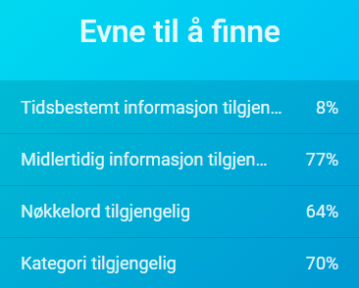
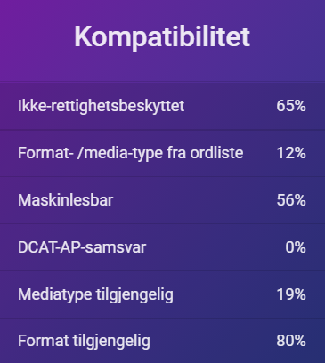
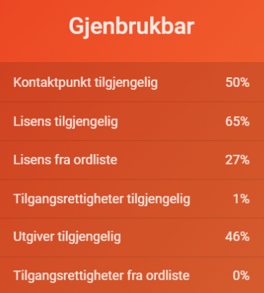
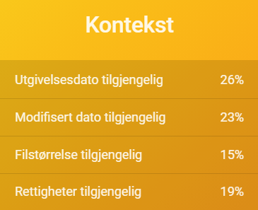

Slide 13
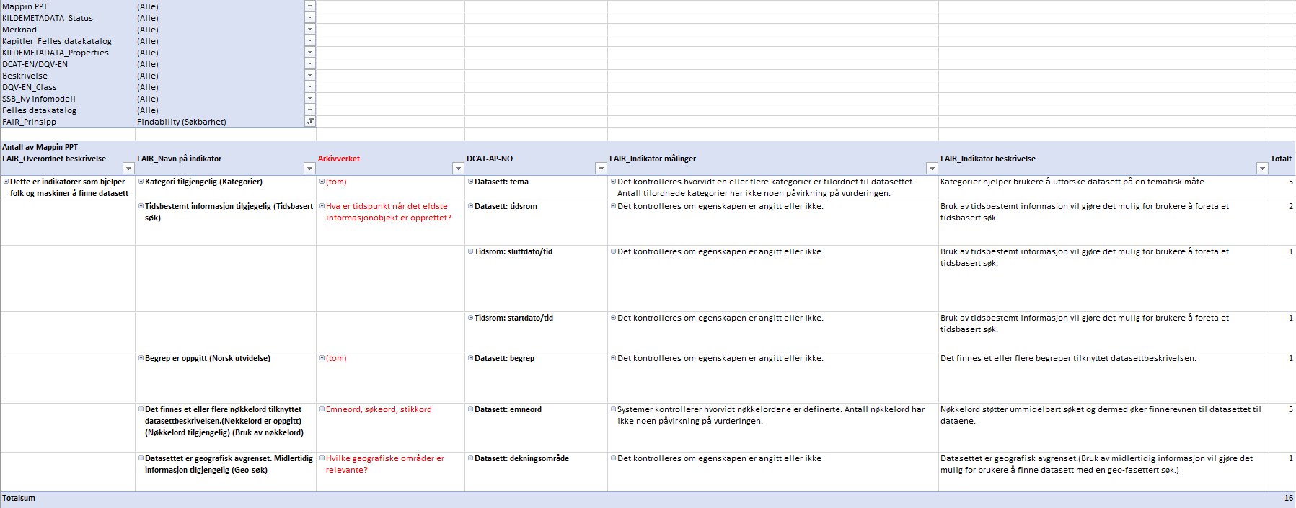
Findabilty (Søkbarhet)

Slide 14
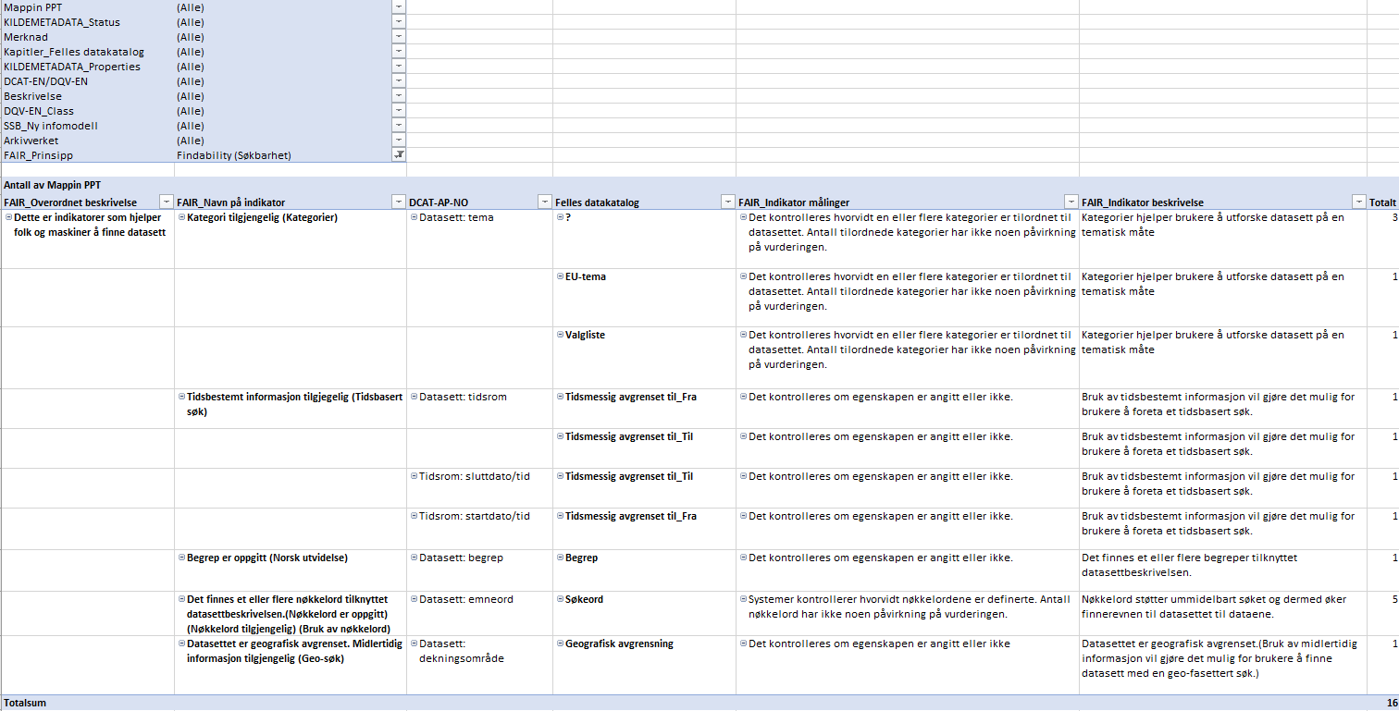
Findabilty (Søkbarhet)

Slide 15
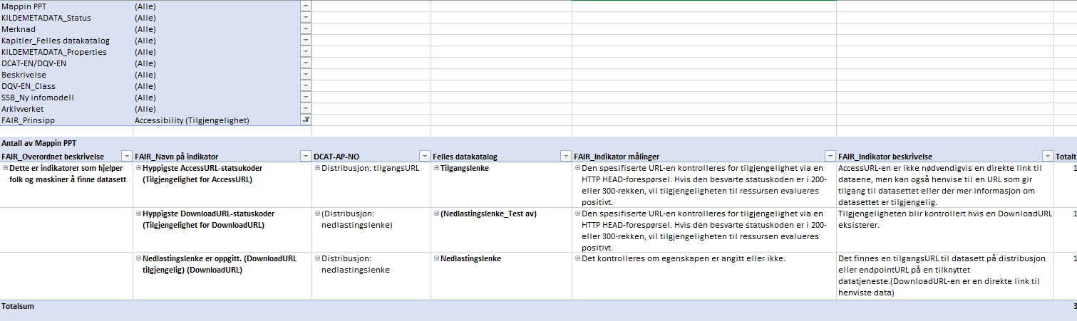
Accessibility (Tilgjengelighet)

Slide 16
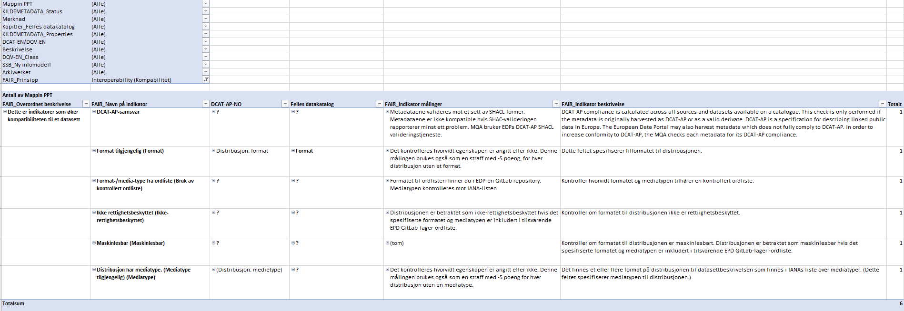
Interoperability (Kompabilitet)

Slide 17
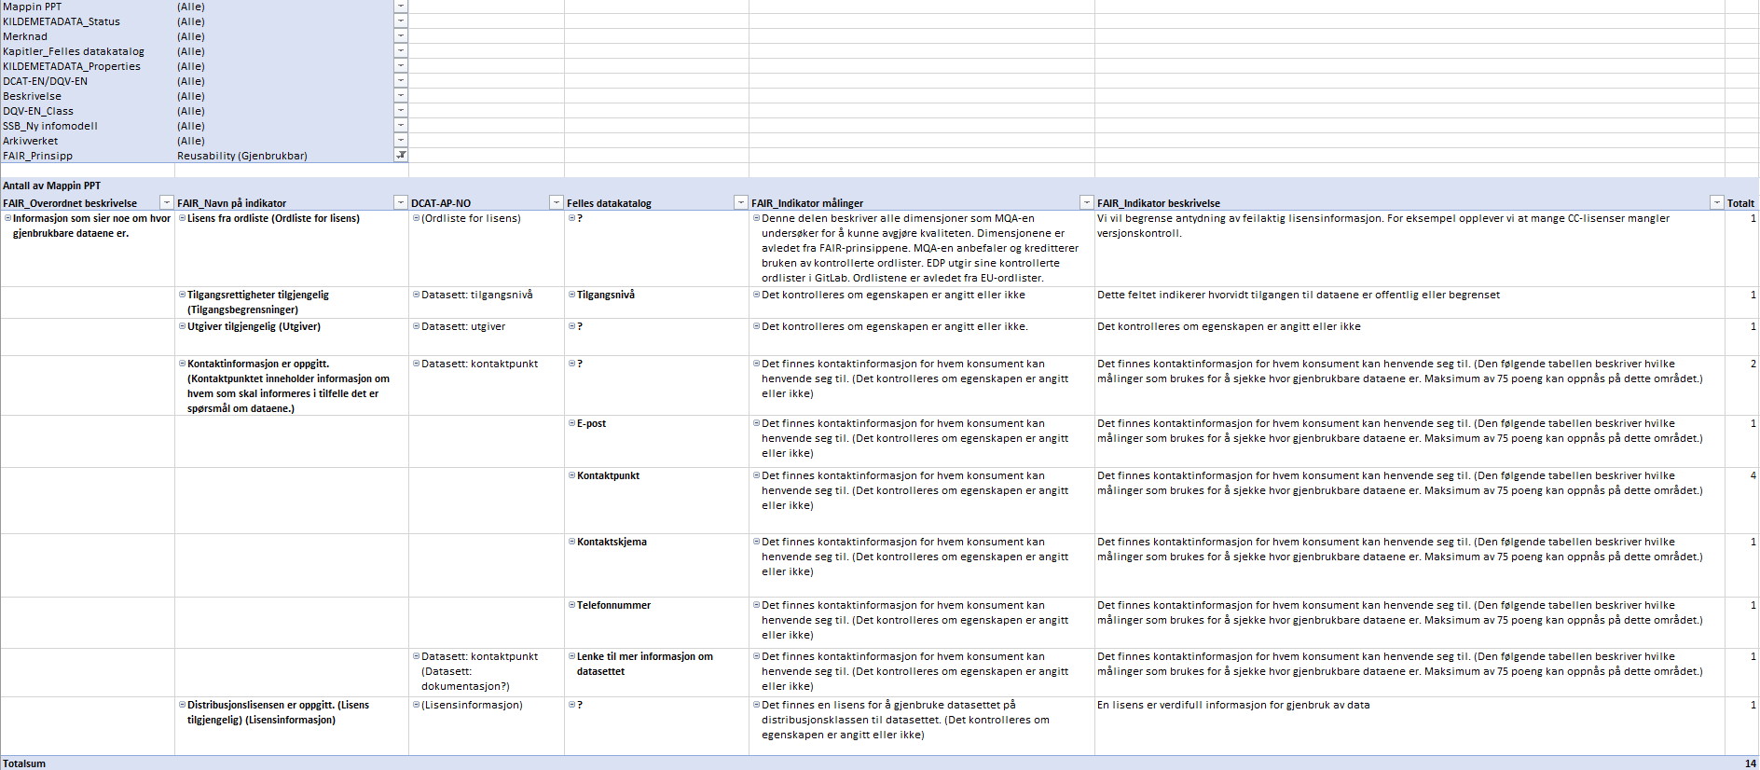
Reuseability (Gjenbrukbarhet)

